Slide 1
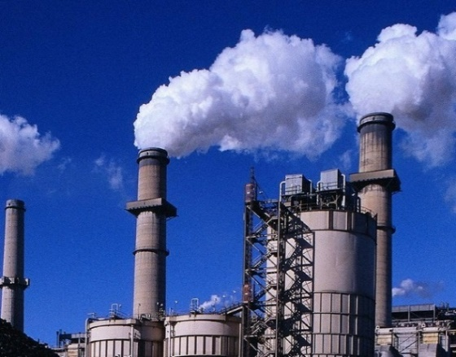
Институт инженерной и экологической безопасности
Тольятти 2022

Slide 2
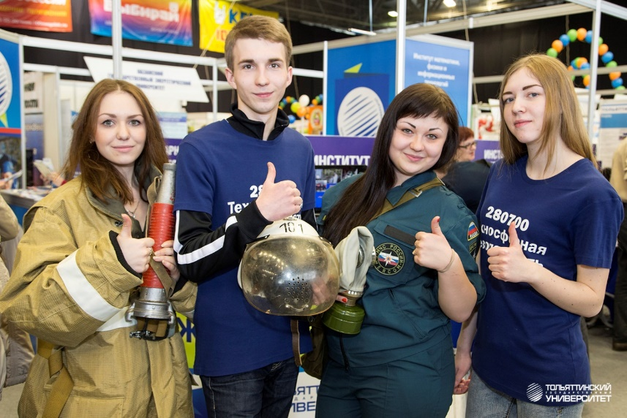
Тольяттинский государственный университет (ТГУ) – опорный вуз Самарской области, Центр инновационного и технологического развития региона, градообразующий вуз Тольятти
ТГУ вошёл в «Приоритет-2030» – самую масштабную в истории страны программу государственной поддержки и развития университетов

Slide 3
История развития института
1985 – в Тольяттинском политехническом институте организована кафедра «Охрана труда и окружающей среды»
2001 – кафедра получила новое название «Промышленная безопасность и экология» и статус выпускающей
2005 – кафедра переименована в «Управление промышленной и экологической безопасностью»
16 декабря 2019 – на базе кафедры «Управление промышленной и экологической безопасностью» создан Институт инженерной и экологической безопасности

Slide 4
Направление подготовки
«Техносферная безопасность»
20.03.01
Бакалавриат
20.04.01
Магистратура
20.06.01
Аспирантура

Slide 5
Направление подготовки 20.03.01 «Техносферная безопасность» Квалификация-бакалавр
Образовательные программы
Противопожарные системы
Экоаналитика и экозащита
Безопасность технологических процессов и производств

Slide 6
Направление подготовки 20.04.01 «Техносферная безопасность» Квалификация-магистр
Образовательные программы
Системы управления производственной, промышленной и экологической безопасностью
Надзорная и инспекционная деятельность в сфере труда
Аудит комплексной безопасности в промышленности
Управление пожарной безопасностью
Управление промышленной безопасностью, охраной труда и окружающей среды в нефтегазовом и химическом комплексах
Экологический инжиниринг и аудит

Slide 7
Направление подготовки 20.06.01 Техносферная безопасность Квалификация-аспирант
Образовательные программы:
Охрана труда в строительстве
Охрана труда, пожарная и промышленная безопасность
Охрана труда, промышленная безопасность, безопасность в чрезвычайных ситуациях (недропользование)
Техносферная безопасность
(в энергетике)

Slide 8
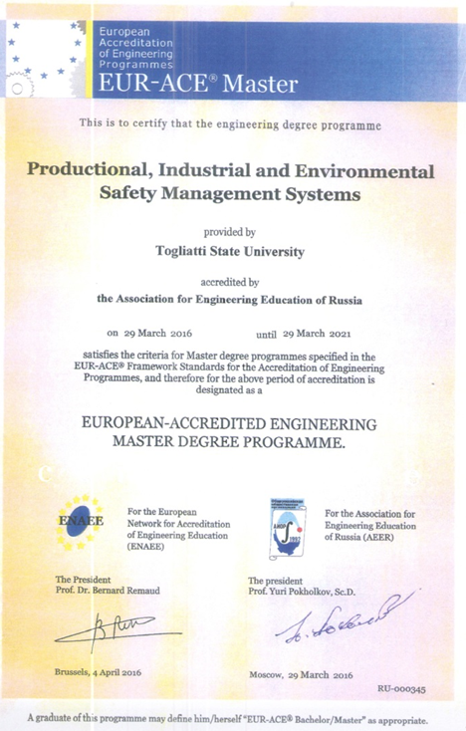
Профессиональная общественная аккредитация
Программы магистратуры и бакалавриата имеют международную аккредитацию В АИОР – член ENAEE (27 европейских стран) и WA (20 стран Вашингтонского соглашения)
20.03.01 Техносферная безопасность: «Безопасность технологических процессов и производств»
20.04.01 Техносферная безопасность:
«Системы управления производственной, промышленной и экологической безопасностью»
«Аудит комплексной безопасности в промышленности»
«Экологический инжиниринг и аудит»

Slide 9
Чему мы научим
Управлять техносферной безопасностью в организациях различных отраслей промышленности
Обеспечивать пожарную безопасность, проектировать системы управления пожарной безопасности и пожарной профилактики
Организовывать работу по обеспечению производственной и экологической безопасности
Сохранять жизнь и здоровье человека за счет использования современных технических средств, методов контроля и прогнозирования

Slide 10
Где работать
промышленные предприятия всего сектора экономики
природоохранные, санитарные лаборатории и службы
МЧС, службы пожарной безопасности компаний и фирм
органы государственного управления, надзора и контроля (Минтруд России, Минприроды России, Ростехнадзор, Росприроднадзор)
проектные бюро, консалтинговые компании,
страховые компании

Slide 11
Кем работать
директор организации (компетентен во всех вопросах комплексной безопасности)
инженер по промышленной безопасности и охране труда, специалист отдела по обеспечению комплексной безопасности
начальник лаборатории, инженер-эколог,
урбанист-эколог
заместитель директора по обеспечению комплексной безопасности, руководитель управления по обеспечению комплексной безопасности
государственный инспектор Роструда, Ростехнадзора, Росприроднадзора,
аудитор комплексной безопасности,
аналитик безопасности

Slide 12
Это лучшее инженерное образование по направлению «Техносферной безопасности»
Высококвалифицированные преподаватели, практики
100 % трудоустройство с 3–го курса
Динамичная научная деятельность
выпускников!

Slide 13
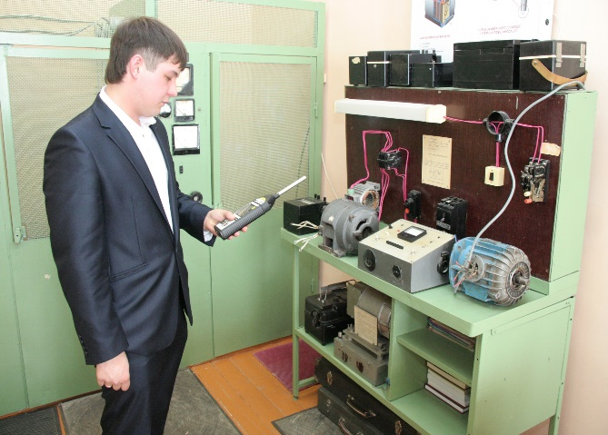
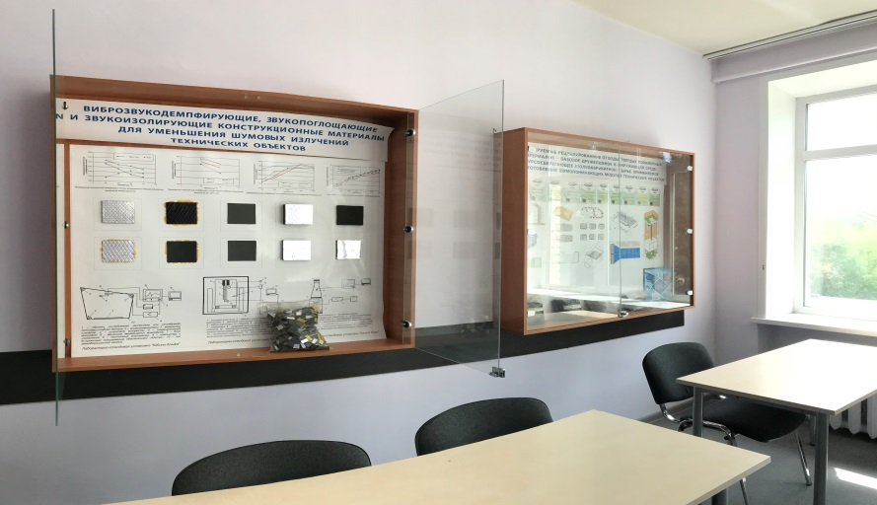
Лаборатории института
Лаборатория
«Промышленная безопасность»
Лаборатория
«Электробезопасность»
Лаборатория
«Производственная безопасность»
Notes:
13

Slide 14
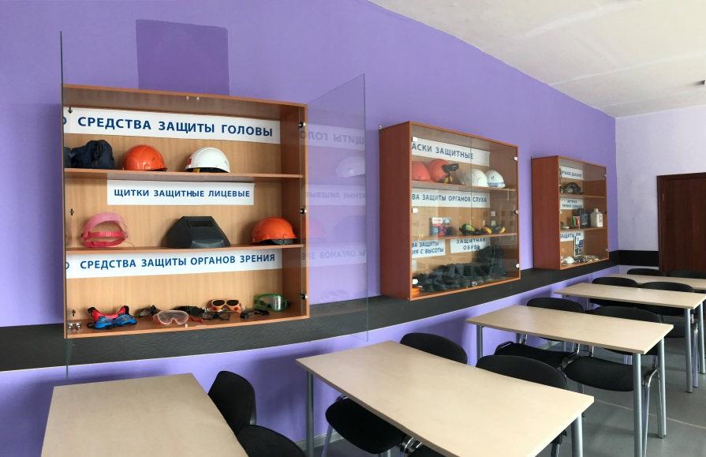
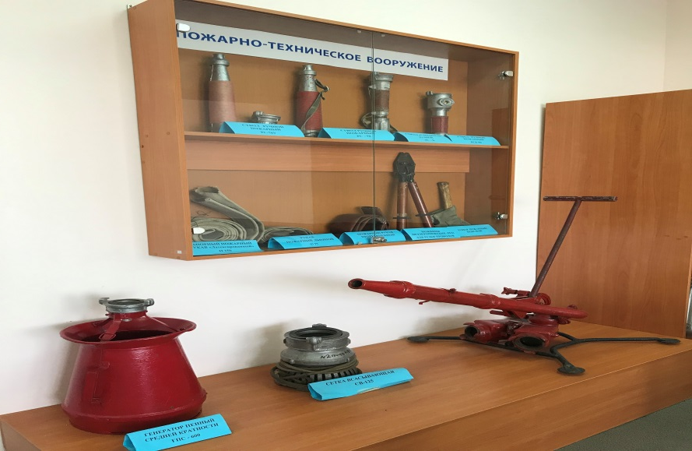
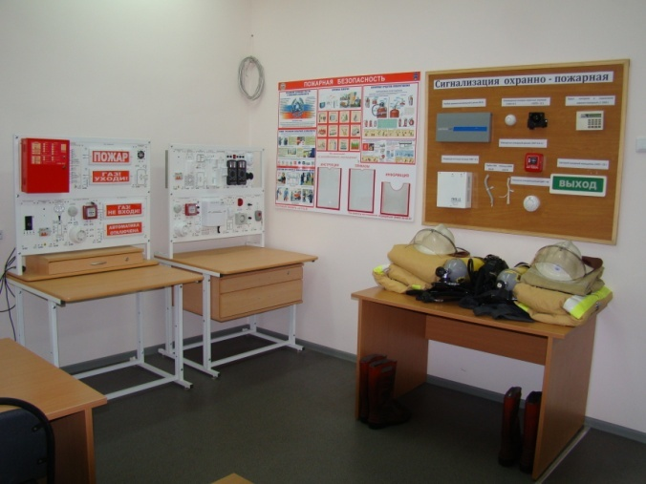
Лаборатории института
Лаборатория
«Экологический инжиниринг»
Лаборатория
«Пожарная техника»
Лаборатория
«Пожарная автоматика»
Notes:
14

Slide 15
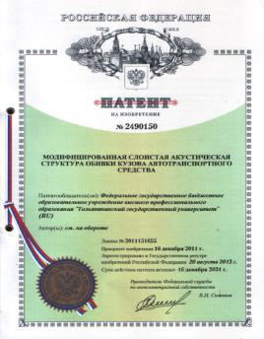
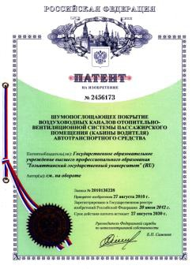
Инновационные инжиниринговые разработки
Общее число, разработанных преподавателями и студентами патентов:
397 патентов на изобретения и полезные модели РФ,
73 зарубежных патента на изобретения (США, Япония, Германия, Англия, Швеция, Франция, Италия),
211 патентов внедрены в производстве на 17различных предприятиях и организациях в 4 странах мира (АВТОВАЗ, ДжиЭм-АВТОВАЗ, БелАвтоМаз, КАМАЗ, ИжМашАвто, УАЗ, PorscheAG и т.д.)

Slide 16
Корпоративные партнеры

Slide 17
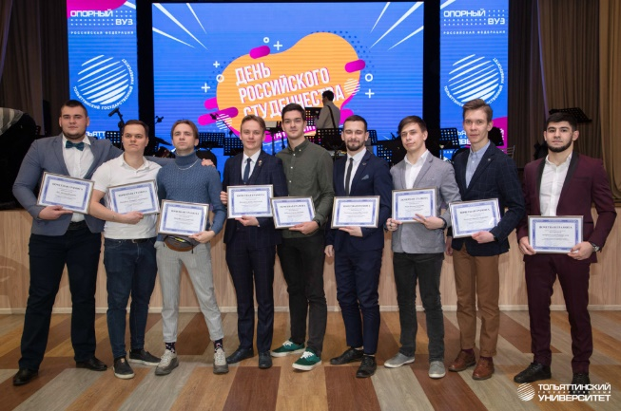
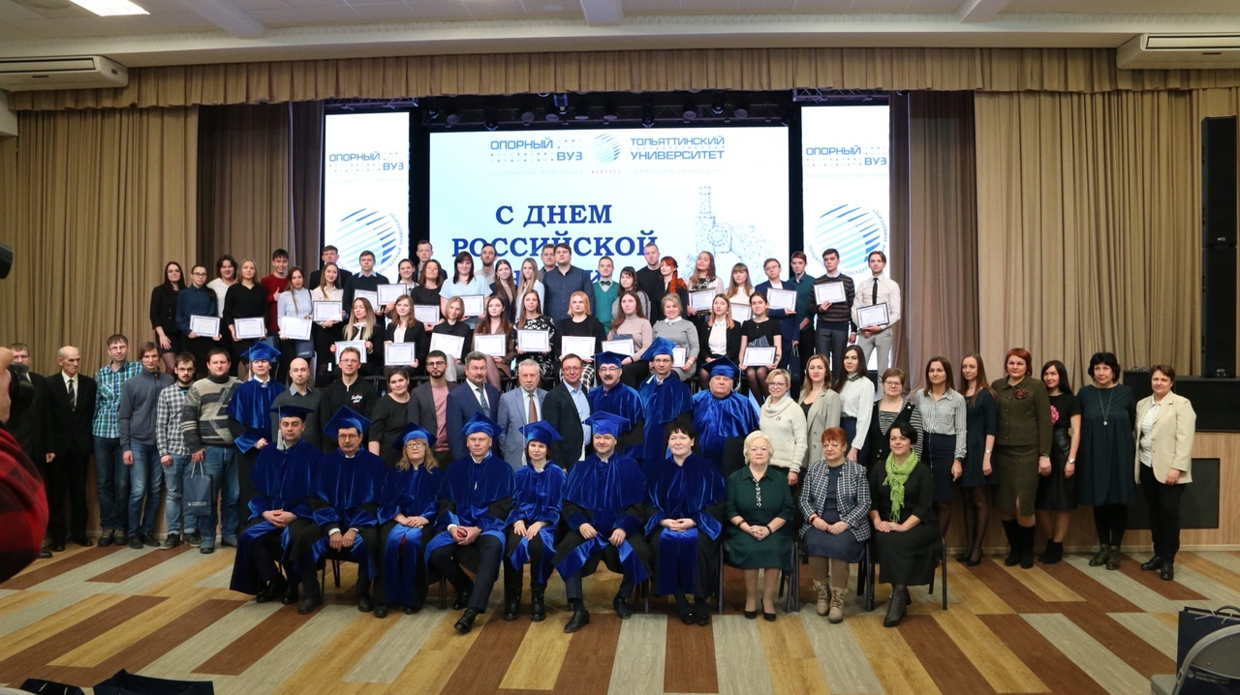
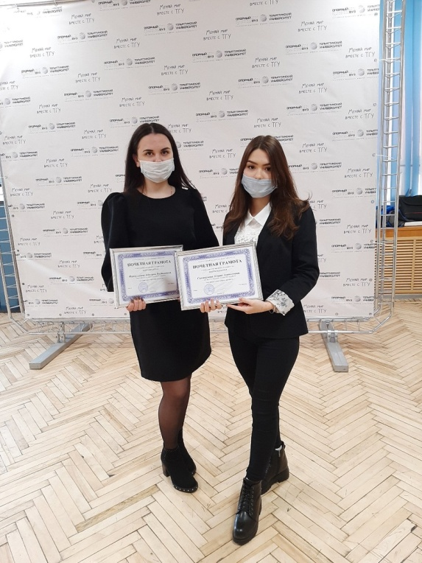
Научно-исследовательская деятельность студентов

Slide 18
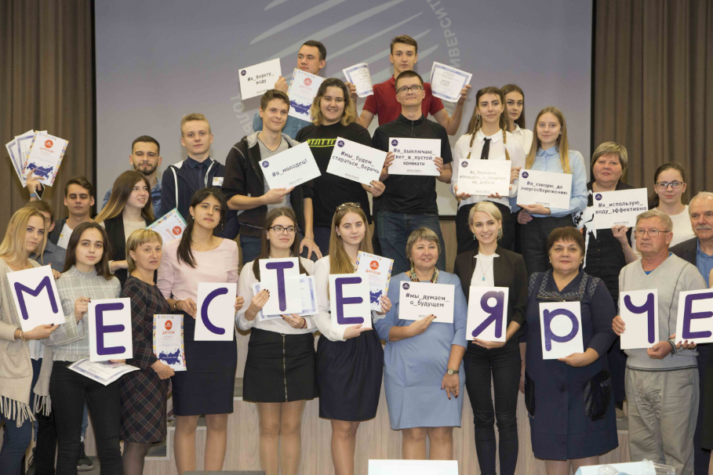
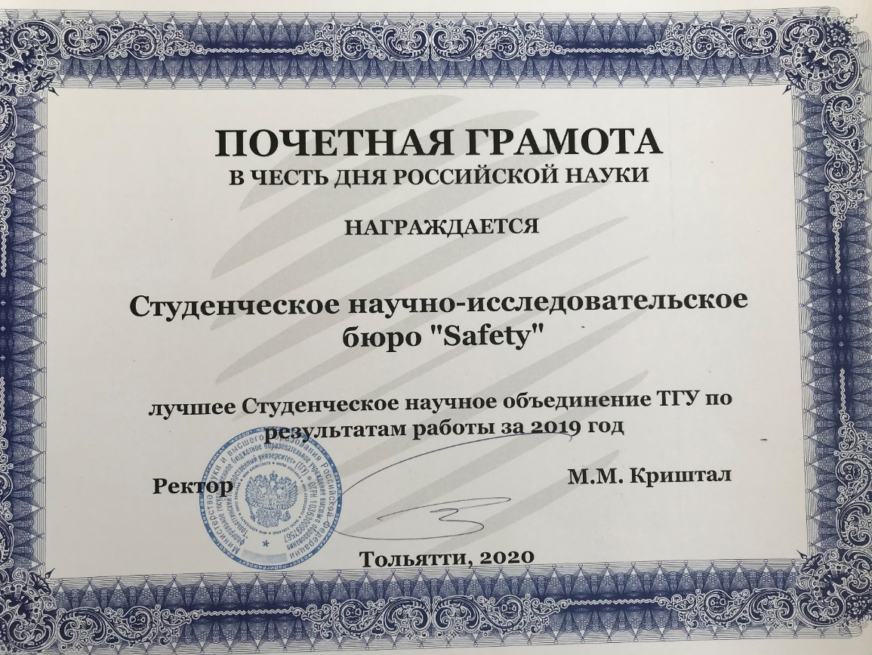
Студенческое научно-исследовательское бюро «Safety»

Slide 19
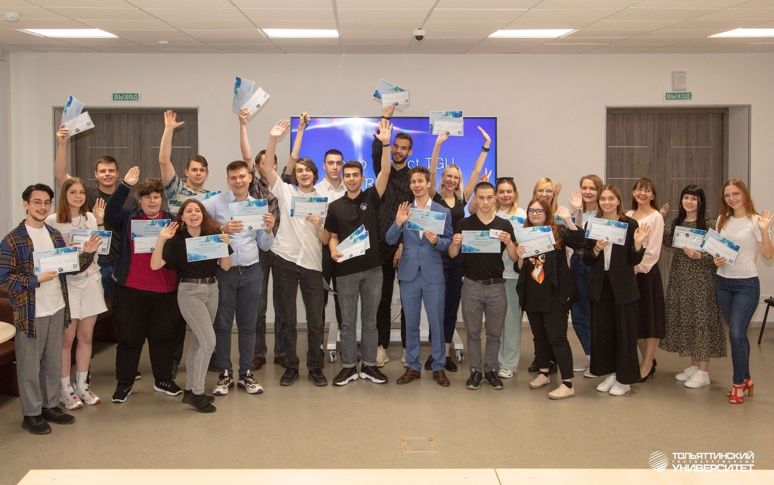
Проектная деятельность

Slide 20
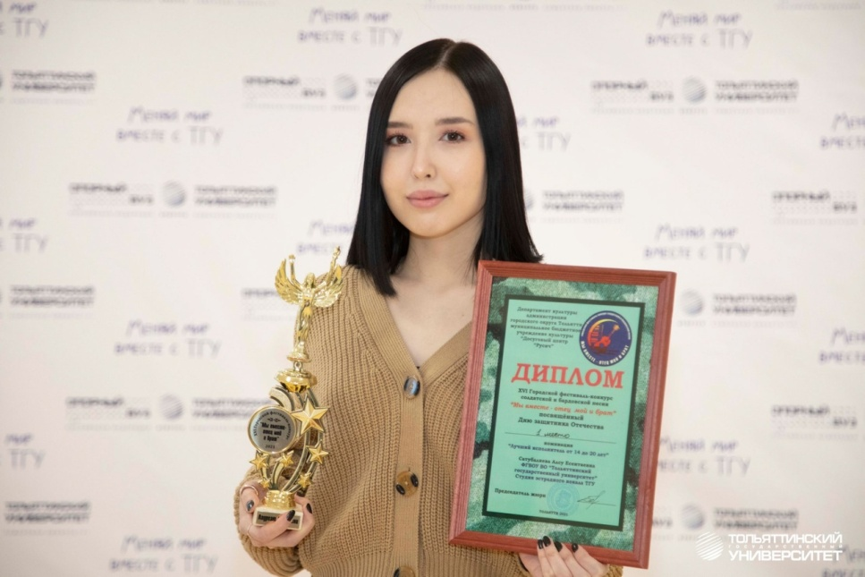
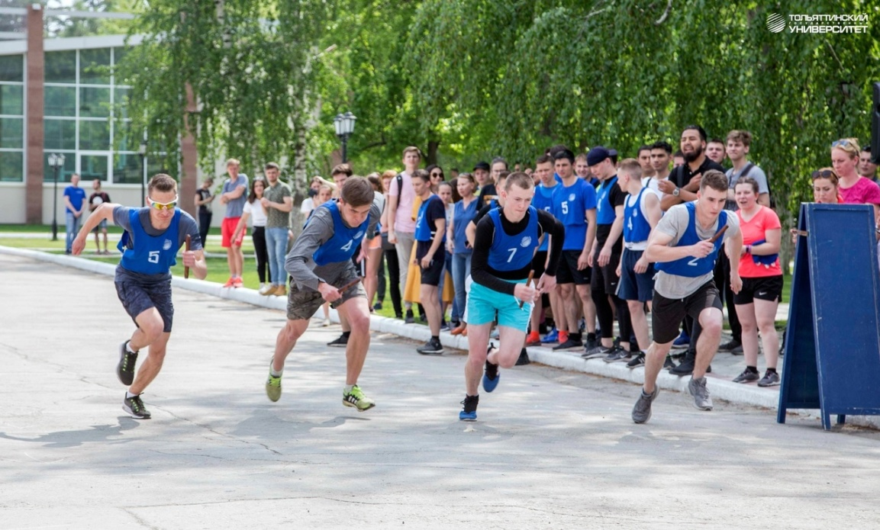
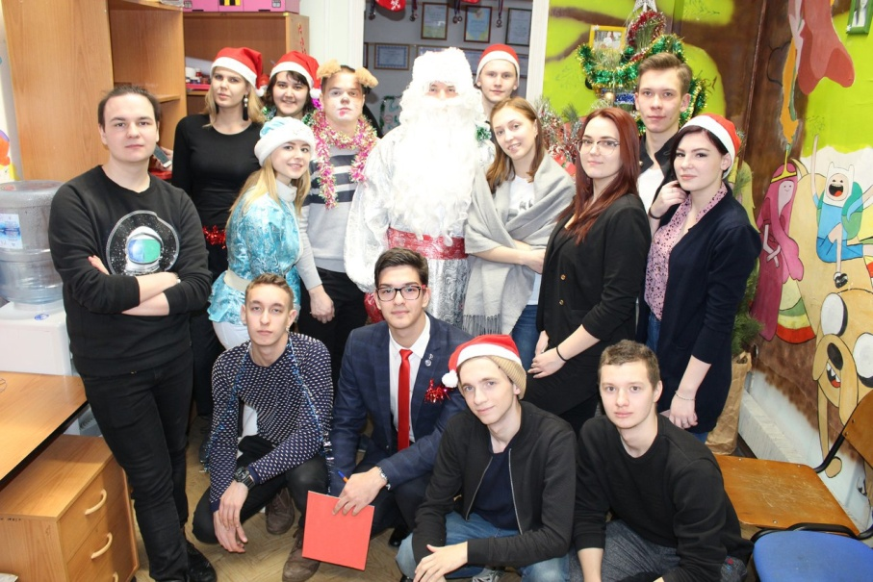
Внеучебная деятельность студентов

Slide 21
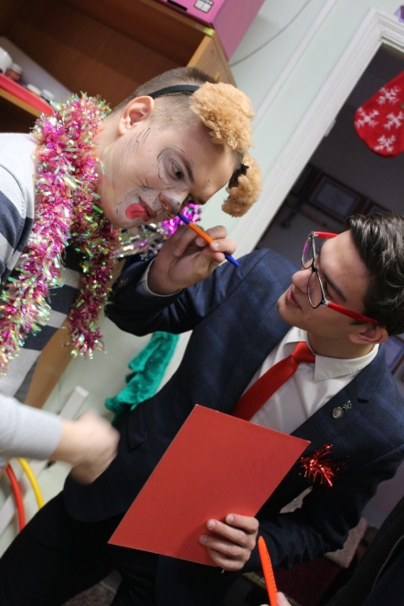
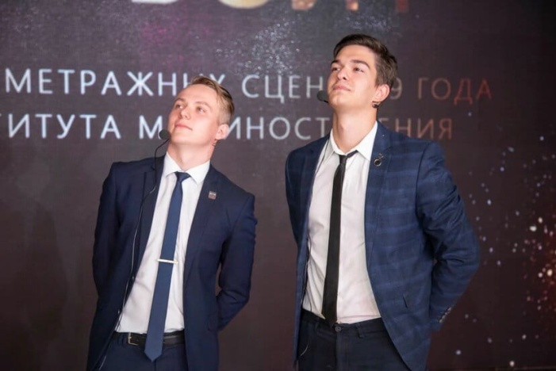
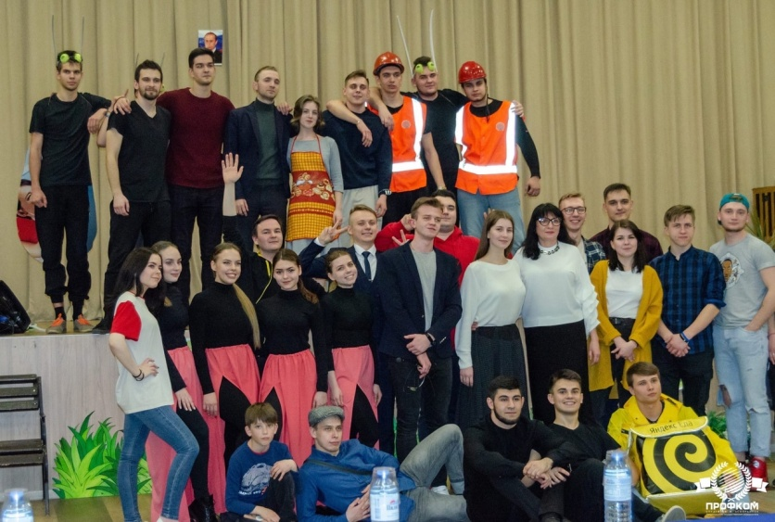
Внеучебная деятельность студентов

Slide 22
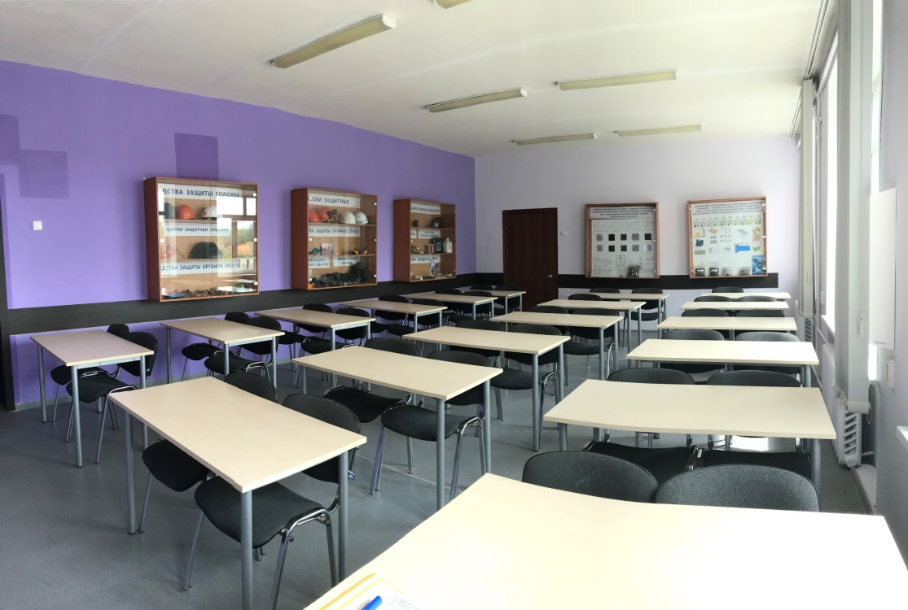
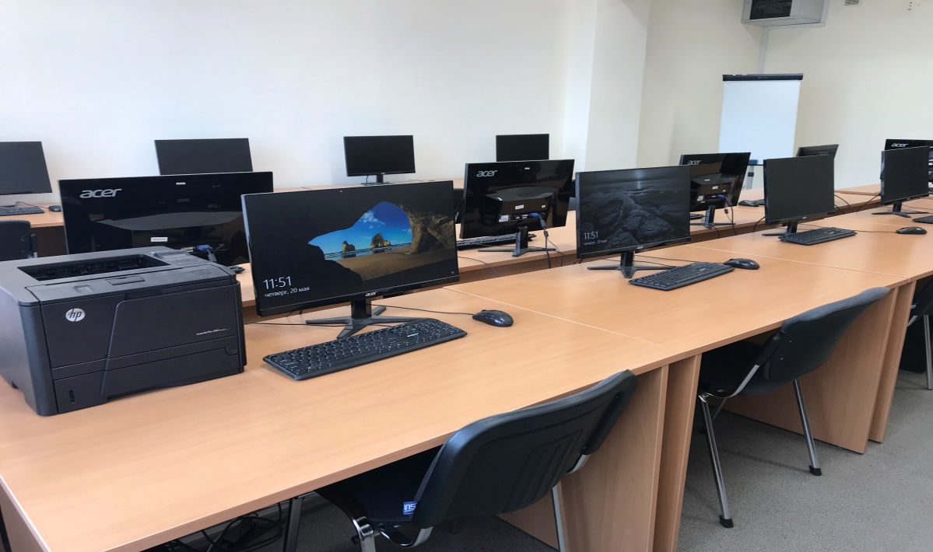
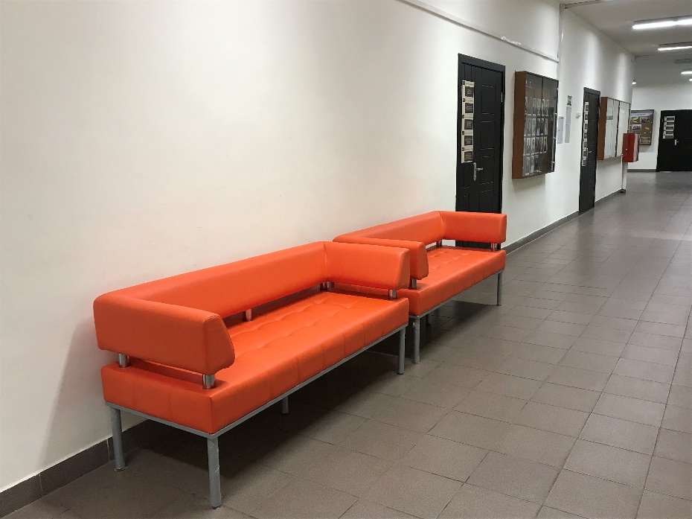
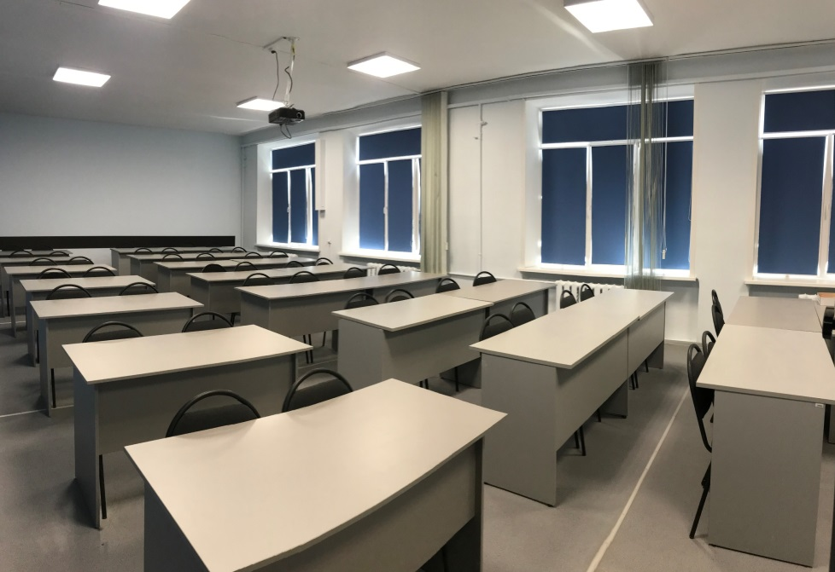
Аудиторный фонд
ИИиЭБ
Современные лаборатории
Компьютерные классы
Пространства для отдыха
Интерактивные аудитории

Slide 23
Технические условия для проведения Online мероприятий

Slide 24
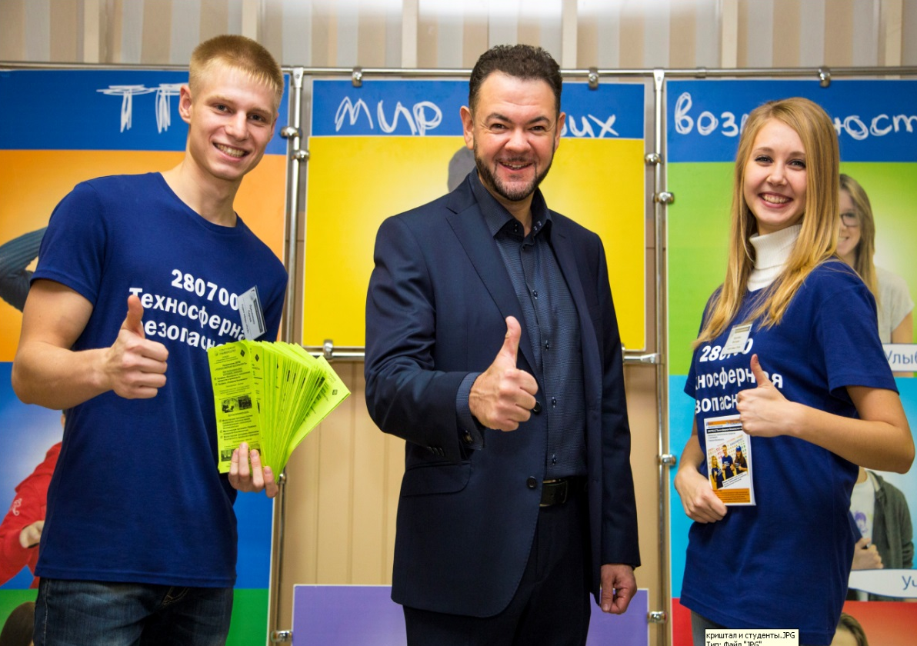
Техносферная безопасность - перспективное направления
для учебы и работы.
Мы нужны всем и это будет всегда!
И мы ждем вас!

Slide 25
Сроки приема документов
20 июня 2022 г. – срок начала приема заявлений о приеме на обучение и документов, прилагаемых к заявлению
15 июля 2022 г. – срок завершения приема документов от поступающих на обучение с прохождением иных вступительных испытаний, проводимых ТГУ самостоятельно
25 июля 2022 г. – срок завершения приема документов от поступающих на обучение без прохождения вступительных испытаний, проводимых ТГУ самостоятельно, в том числе от поступающих без вступительных испытаний
25 июля 2022 г. – срок завершения вступительных испытаний, проводимых ТГУ самостоятельно

Slide 26
Сроки приема документов
27 июля 2022 г. – осуществляется публикация конкурсных списков
Зачисление проводится в 2 этапа:
28 – 30 июля 2022 г. – проводится этап приоритетного зачисления, на котором осуществляется зачисление лиц, поступающих без вступительных испытаний, поступающих на места в пределах квот:
3 – 9 августа 2022 г. – проводится основной этап зачисления, на котором осуществляется зачисление лиц, поступающих по результатам вступительных испытаний на основные места в рамках контрольных цифр, оставшиеся после зачисления без вступительных испытаний (далее – основные конкурсные места);

Slide 27
Сроки приема документов
Приоритетный этап зачисления:
28 июля 2022 г. – день завершения приема заявлений о согласии на зачисление от лиц, подлежащих зачислению на этом этапе
30 июля 2022 г. – издание приказа (приказов) о зачислении
Основной этап зачисления:
3 августа 2022 г. – день завершения приема заявлений о согласии на зачисление от лиц, подлежащих зачислению на этом этапе
9 августа 2022 г. – издание приказа (приказов) о зачислении

Slide 28
Способы подачи документов
представляются лично поступающим
направляются через операторов почтовой связи общего пользования
направляются в электронной форме

Slide 29
Прием документов
Для поступления на обучение поступающий подает заявление о приеме на обучение с приложением необходимых документов.
документ (документы), удостоверяющий личность, гражданство
документ об образовании
СНИЛС (страховое свидетельство)

Slide 30
Предельное количество специальностей и (или) направлений подготовки, по которым поступающий вправе одновременно участвовать в конкурсе по программам бакалавриата и программам специалитета в ТГУ – 5 (пять).

Slide 31
Стоимость обучения
Заочная форма обучения с применением дистанционных образовательных технологий - 22 000 (за семестр)
Очная форма обучения – 43 бюджетных мест

Slide 32
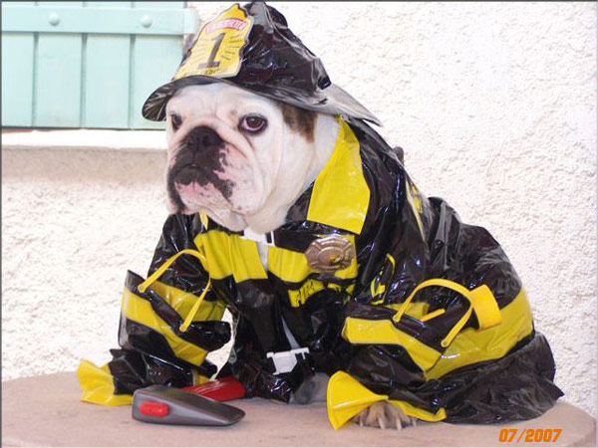
Наш талисман Английский бульдог Самсон

Slide 33
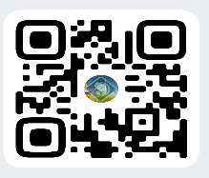
Контактная информация
Институт инженерной и экологической безопасности
ул. Белорусская ,14г, корпус «Д», 4-й этаж, ауд. Д-404,
Телефон 8 (8482) 44-92-36,
safety@tltsu.ru Институт инженерной и экологической безопасности
Руководитель направления, директор института –
доктор педагогических наук, профессор
Горина Лариса Николаевна

Slide 34
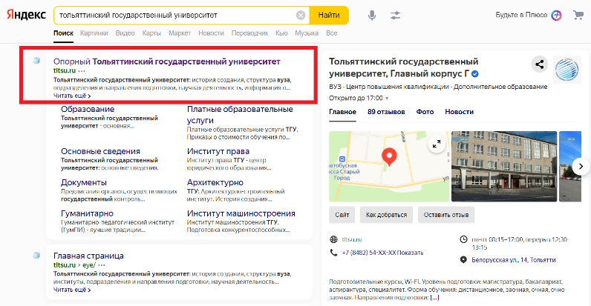
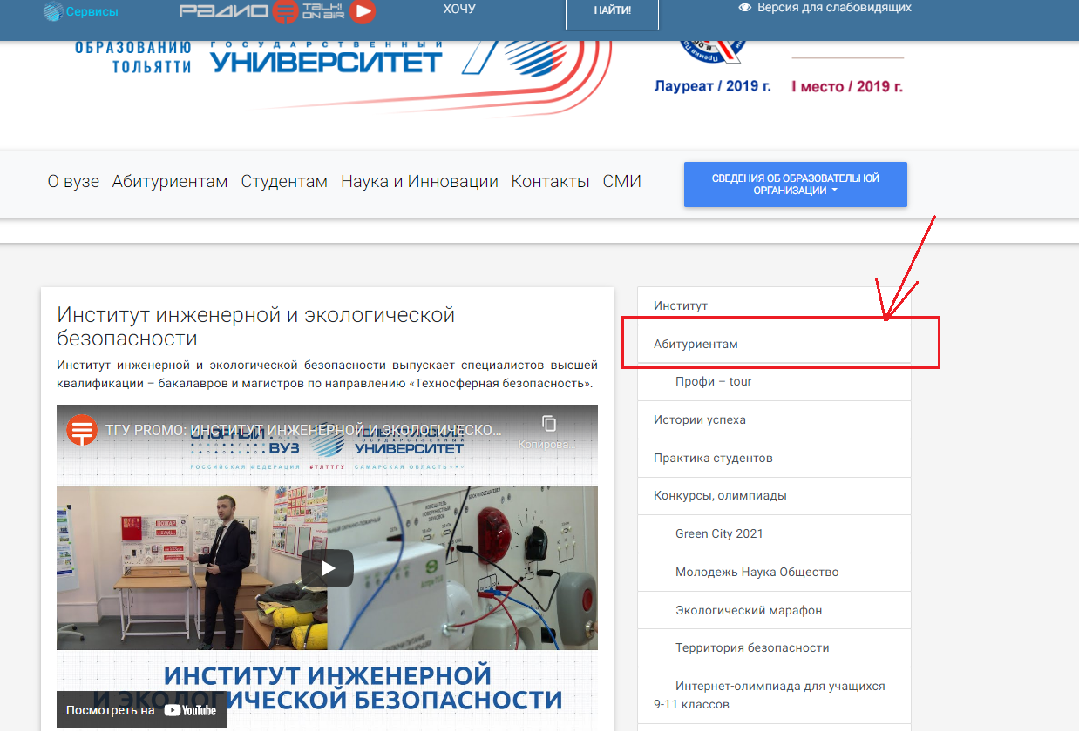
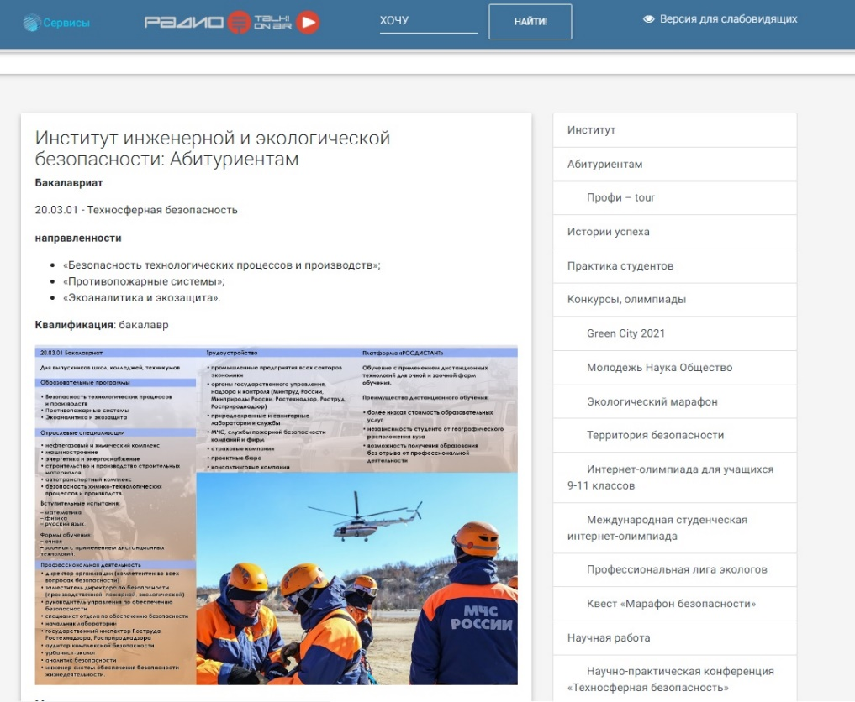
Навигация по сайту www.tltsu.ru
ИНСТИТУТ ИНЖЕНЕРНОЙ И ЭКОЛОГИЧЕСКОЙ БЕЗОПАСНОСТИ
АБИТУРИЕНТАМ

